Slide 1
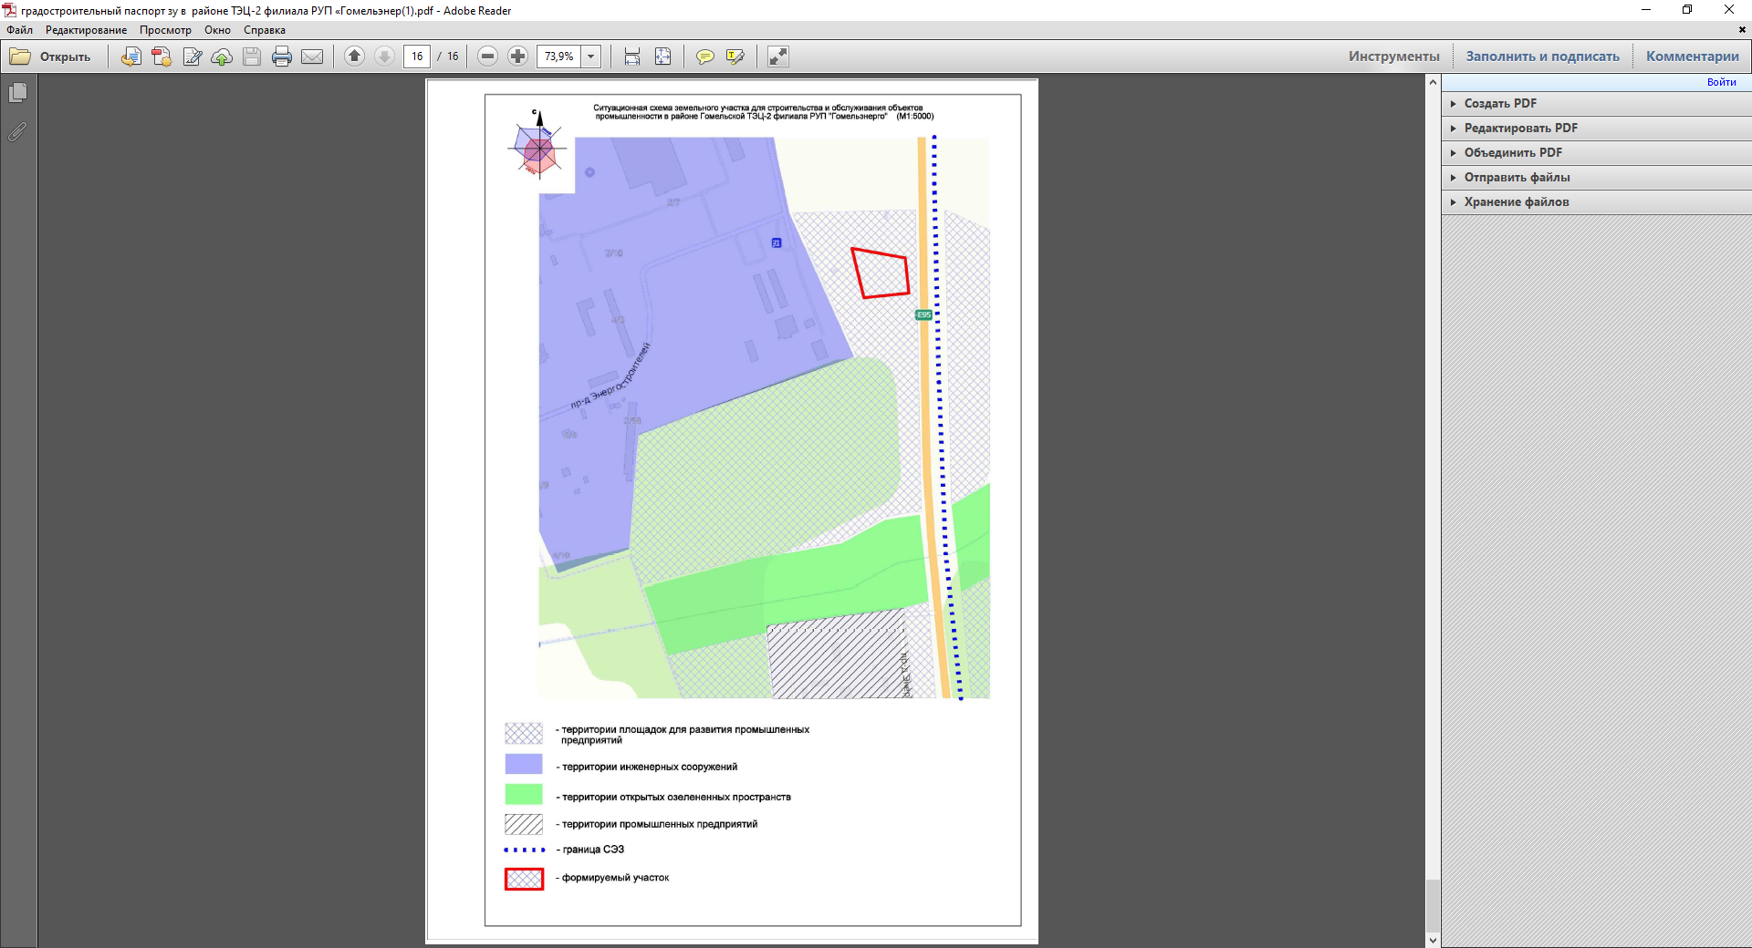
Площадка №4 г. Гомель (в районе ТЭЦ-2 филиала РУП «Гомельэнерго»
Общая информация
Адрес: г. Гомель (в районе ТЭЦ-2 филиала РУП «Гомельэнерго»)
Площадь: 0,6064 га
Землепользователь: нет
Форма собственности: государственная
Наличие правоустанавливающих документов на участок: отсутствуют (разработан градостроительный паспорт)
Категория земель: земли населенных пунктов
Наличие объектов недвижимости: отсутствуют

Slide 2
Площадка №4
г. Гомель
(в районе ТЭЦ-2 филиала РУП «Гомельэнерго»

Slide 3
Транспортная инфраструктура
Расстояние от объекта:
до автодороги – ориентировочно 105 м
до железной дороги – ориентировочно 3400 м
Наличие подъездных путей - имеются
Потенциальная инженерная инфраструктура
Электроснабжение:
Предполагаемой точкой подключения к электрическим сетям энергосистемы является подстанция 110кВ «Урицкое» (далее-ПС-110 кВ «Урицкое»). Для подключения объекта на ПС-110 кВ «Урицкое» предусмотреть установку на разных секциях шин РУ 10 кВ двух линейных ячеек 10 кВ. На объекте необходимо строительство трансформаторной подстанции (далее-ТП). Мощность силовых трансформаторов в ТП, а также их количество определяется проектом в зависимости от мощности и категории надежности электроснабжения объекта. Для электроснабжения ТП необходимо проложить две ЛЭП 10 кВ от разных секций РУ 10 кВ ПС-110 кВ «Урицкое» протяженностью около 4000 м по трассе. Данная схема позволит запитать объект электрической мощностью до 2000 кВ по II категории надежности. Ориентировочная стоимость – 150 тыс. руб. без замены трансформаторов на ПС-110 кВ «Урицкое».
* Данные о потребности в электросетевой инфраструктуре и стоимости приведены ориентировочно и подлежат уточнению на стадии выдачи технических условий, а также по результатам разработки проектно-сметной документации.
Теплоснабжение:
Имеется техническая возможность подключения данного объекта к сетям централизованного теплоснабжения. Ближайшая возможная точка подключения к существующим трубопроводам тепловой сети 2Ду-1000 мм находится на расстоянии около 330 м от объекта. Максимальная потребляемая тепловая мощность при этом составит не более 20ГКал/ч. Ориентировочная стоимость – 990 тыс. руб.
** Объемы теплосетевого строительства и их стоимость подлежат уточнению на стадии выдачи технических условий, а также по результатам разработки проектно-сметной документации.
Газоснабжение:
газоснабжение природным газом объекта возможно от газопровода высокого давления первой категории ф820 мм, который находится на балансе филиала ПУ «Гомельгаз», проложенного в районе ТЭЦ-2. Примерная стоимость проектирования и строительства газопровода 40 тыс. белорусских рублей.

Slide 4





Площадка №4 г. Гомель (в районе ТЭЦ-2 филиала РУП «Гомельэнерго»
Инженерно-техническое обеспечение
подключение к электросети
подключение к газопроводу
площадка

Slide 5
Ограничения
Производственная зона. Наличие обременения в связи с присутствием на участке зеленых насаждений в виде древесно-кустарниковой растительности и травяного покрова.
Водоохранная зона.
Общая информация
Санитарные ограничения: Требуется расчетная санитарно-защитная зона с учетом суммарных выбросов. Основание: Специфические санитарно-эпидемиологические требования к установлению санитарно-защитных зон объектов, являющихся объектами воздействия на здоровье человека и окружающую среду, утвержденные постановлением Совета Министров Республики Беларусь от 11.12.2019 № 847

Slide 6
Инвестиционные предложения города *
ОБРАБАТЫВАЮЩАЯ ПРОМЫШЛЕННОСТЬ
-ПРОИЗВОДСТВО ПРОДУКТОВ ПИТАНИЯ, НАПИТКОВ И ТАБАЧНЫХ ИЗДЕЛИЙ
-ПРОИЗВОДСТВО ТЕКСТИЛЬНЫХ ИЗДЕЛИЙ, ОДЕЖДЫ, ИЗДЕЛИЙ ИЗ КОЖИ И МЕХА.
-ПРОИЗВОДСТВО ИЗДЕЛИЙ ИЗ ДЕРЕВА И БУМАГИ; ПОЛИГРАФИЧЕСКАЯ ДЕЯТЕЛЬНОСТЬ И ТИРАЖИРОВАНИЕ ЗАПИСАННЫХ
НОСИТЕЛЕЙ ИНФОРМАЦИИ.
-ПРОИЗВОДСТВО ХИМИЧЕСКИХ ПРОДУКТОВ
-ПРОИЗВОДСТВО ОСНОВНЫХ ФАРМАЦЕВТИЧЕСКИХ ПРОДУКТОВ И ФАРМАЦЕВТИЧЕСКИХ ПРЕПАРАТОВ
-ПРОИЗВОДСТВО РЕЗИНОВЫХ И ПЛАСТМАССОВЫХ ИЗДЕЛИЙ, ПРОЧИХ НЕМЕТАЛЛИЧЕСКИХ МИНЕРАЛЬНЫХ ПРОДУКТОВ
-МЕТАЛЛУРГИЧЕСКОЕ ПРОИЗВОДСТВО. ПРОИЗВОДСТВО ГОТОВЫХ МЕТАЛЛИЧЕСКИХ ИЗДЕЛИЙ, КРОМЕ МАШИН И ОБОРУДОВАНИЯ .
-ПРОИЗВОДСТВО ВЫЧИСЛИТЕЛЬНОЙ, ЭЛЕКТРОННОЙ И ОПТИЧЕСКОЙ АППАРАТУРЫ.
-ПРОИЗВОДСТВО ЭЛЕКТРООБОРУДОВАНИЯ
-ПРОИЗВОДСТВО МАШИН И ОБОРУДОВАНИЯ, НЕ ВКЛЮЧЕННЫХ В ДРУГИЕ ГРУППИРОВКИ.
-ПРОИЗВОДСТВО ТРАНСПОРТНЫХ СРЕДСТВ И ОБОРУДОВАНИЯ
-ПРОИЗВОДСТВО ПРОЧИХ ГОТОВЫХ ИЗДЕЛИЙ; РЕМОНТ, МОНТАЖ МАШИН И ОБОРУДОВАНИЯ.
ТРАНСПОРТНАЯ ДЕЯТЕЛЬНОСТЬ, СКЛАДИРОВАНИЕ, ПОЧТОВАЯ И КУРЬЕРСКАЯ ДЕЯТЕЛЬНОСТЬ
*в соответствии с специфическими санитарно-эпидемиологическими требованиями к установлению санитарно-защитных зон объектов, являющихся объектами воздействия на здоровье человека и окружающую среду, утвержденные постановлением СМ РБ от 11.12.2019 № 847.

Slide 7
Финансовый блок с ориентировочными стоимостями
№ п/п | Критерий | Ориентировочная стоимость | Источник финансирования
1 | Ориентировочная стоимость градостроительного паспорта | 2 177,36 руб. | Средства инвестора
2 | Участок включен в перечень по 10 Декрету – представляется без взимания платы за право заключения договора аренды. Дальнейшее формирование за счет средств инвестора.

Slide 8
Финансовый блок: подведение инфраструктуры
№ п/п | Критерий | Ориентировочная стоимость | Мощность | Источник финансирования
1 | Электроснабжение | 150 тыс. руб. без замены трансформаторов на ПС-110 кВ «Урицкое» | 2000 кВт | Средства инвестора
2 | Теплоснабжение | 990 тыс. руб. | тепловая нагрузка до 20Гкал/ч | Средства инвестора
3 | Газоснабжение | 30 тыс. руб. |  | Средства инвестора

Slide 9
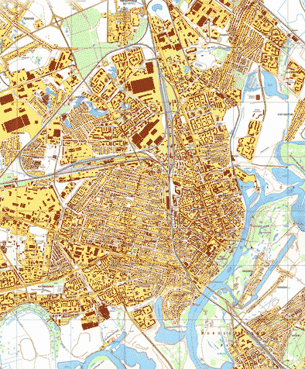


Способ вовлечения – предоставление в аренду на условиях Декрета Президента Республики Беларусь от 06.08.2009 № 10
Контактные данные
Управление землеустройства
Гомельского горисполкома
Карпушенко Сергей Владимирович
+375 232 32-90-24
Управление экономики
Гомельского горисполкома
+375 232 51-02-21,
+375 232 51-17-16
vnsv@gorod.gomel.by

